Slide 1
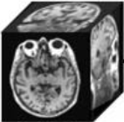
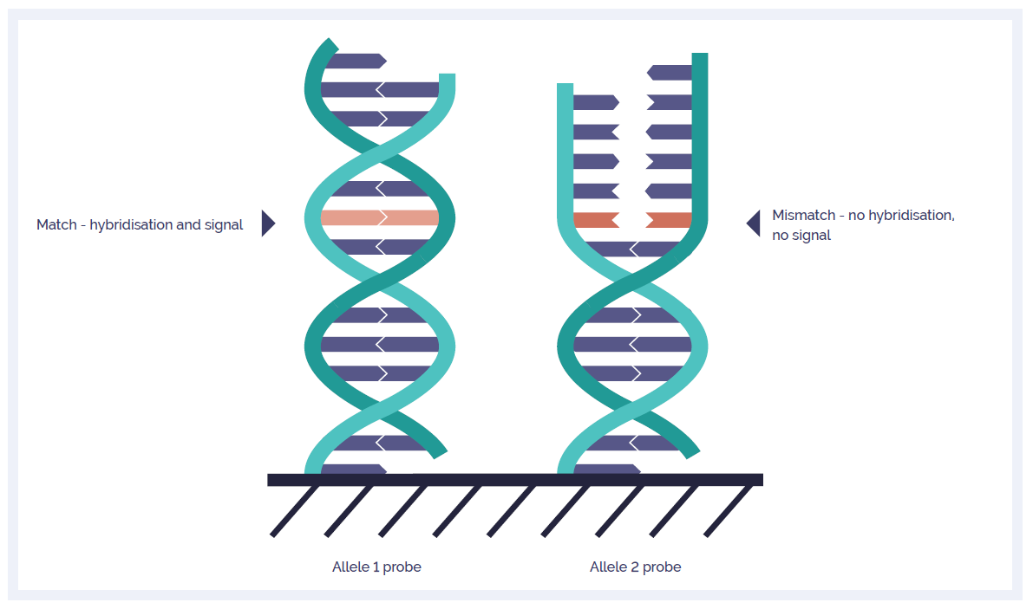
















Imaging-genetic fusion
$$X^{I}$$
$$F^{I}$$
 |  |  |  | 。。。
..。
=
 |  |  |  | 。。。
..。
=
…
…
Multi-space
Attention
…
…
…
…
…
…
…
…
…
…
…
…
Imaging data
Avg
…
…
Multi-space
Attention
…
…
…
…
…
…
…
…
…
…
…
…
Genetic data
$$X^{G}$$
$$F^{G}$$
Multi-graph fusion
S₁
S₁
S₂
S_{N}
S₂
S_{N}
Clinical
graph
Imaging-genetic
graph
S₃
S₃
S_{j}
S_{j}
S_{i}
S_{i}
Clinical data
SGC
JGC
SGC
Edge
weights
$$Z_{SCI}$$
$$Z_{JCI}$$
$$Z_{JIG}$$
$$Z_{SIG}$$
Edge
weights
SGC
SGC
Avg
Specific graph convolution
JGC
Concat
Node features
Joint graph convolution
GCN

